Slide 1
Lesson 5
While
For
Input

Slide 2
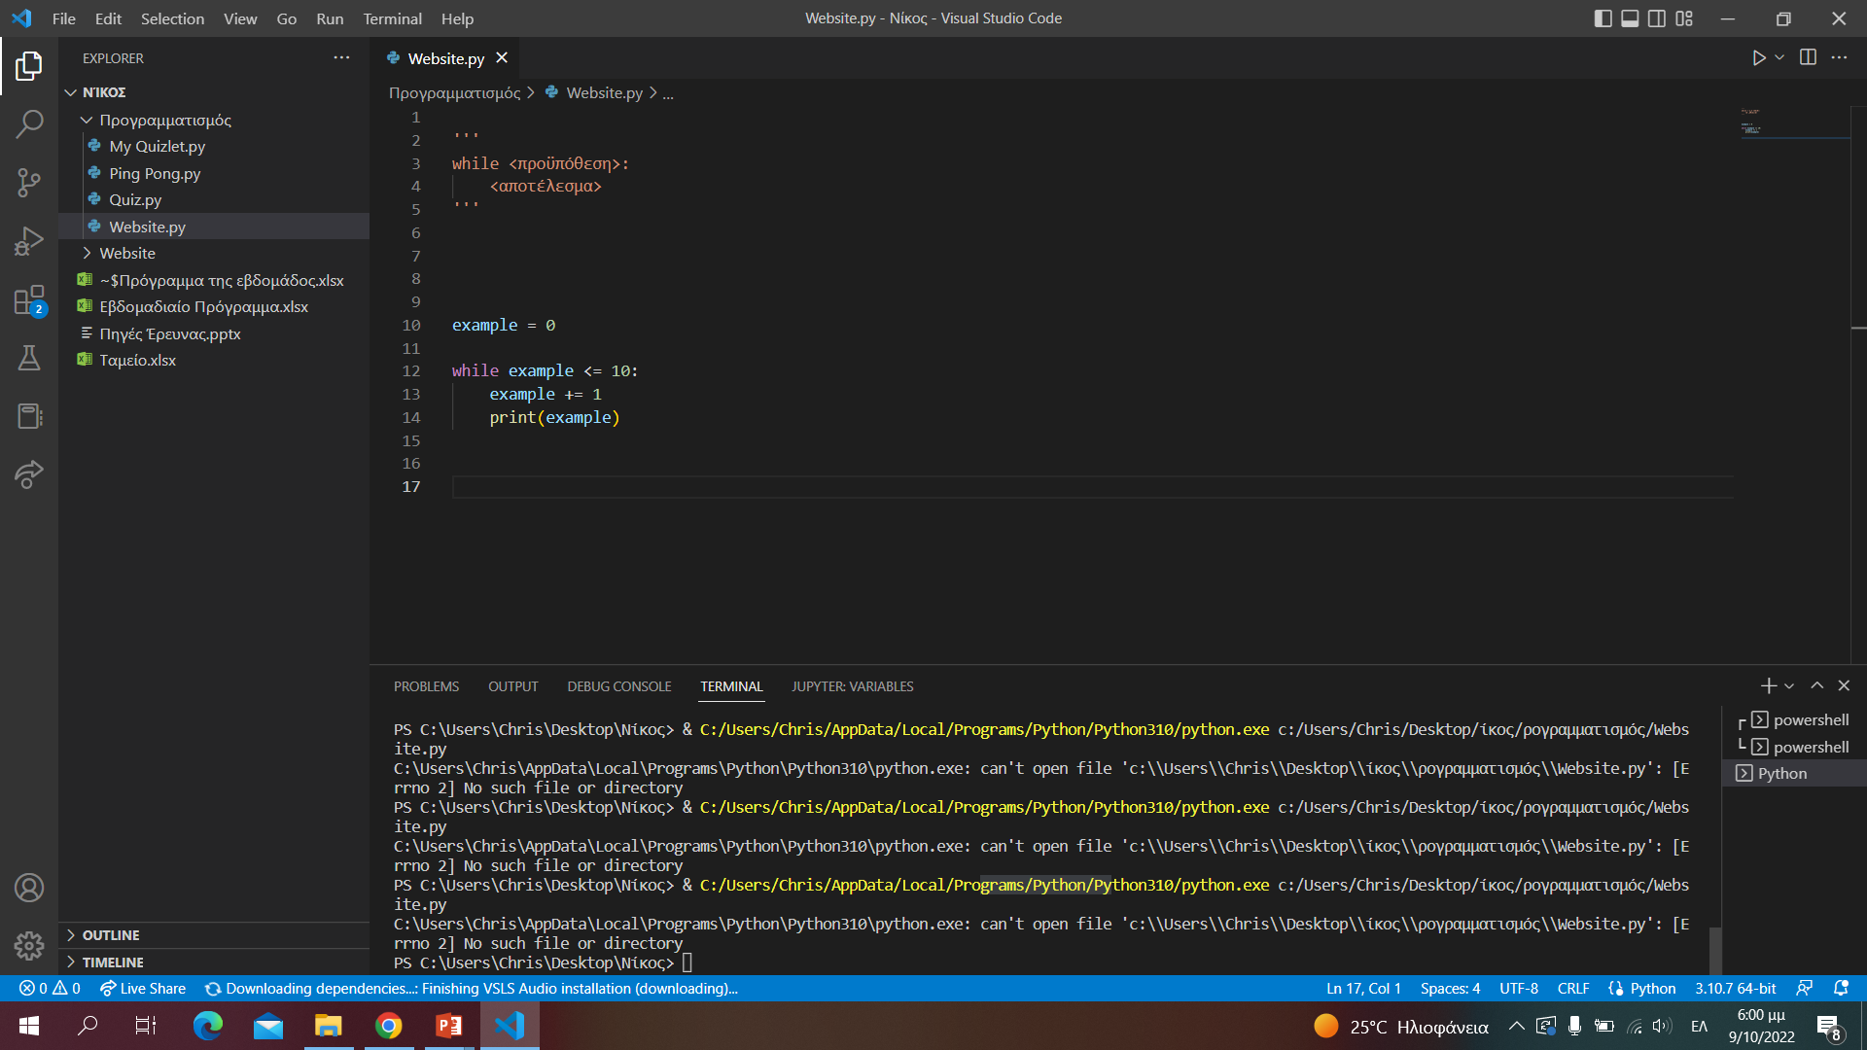
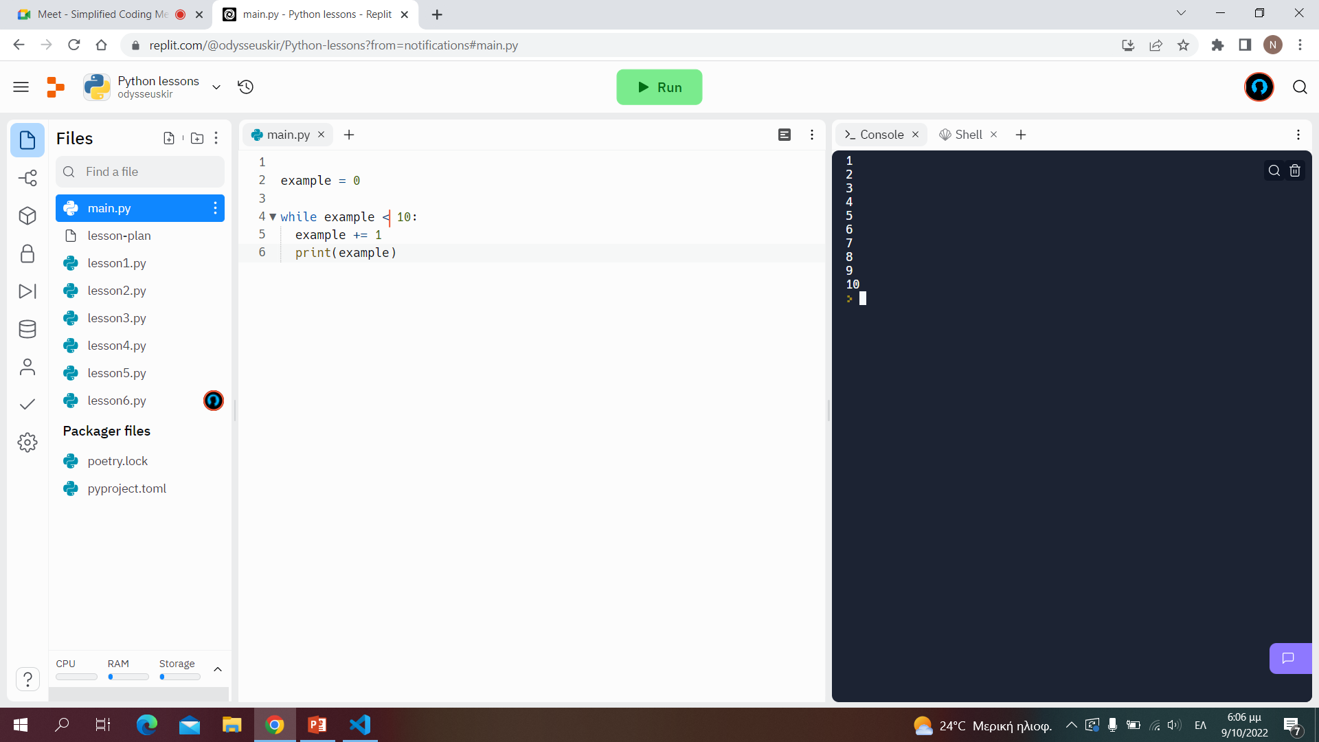
Lesson 5: While
Το while είναι ένα εργαλείο με το οποίο μπορείς να επαναλάβεις ένα κομμάτι κώδικα για όσο μια προϋπόθεση ισχύει.
Σύνταξη:
Παράδειγμα:

Slide 3
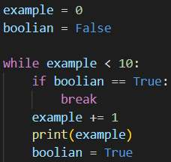
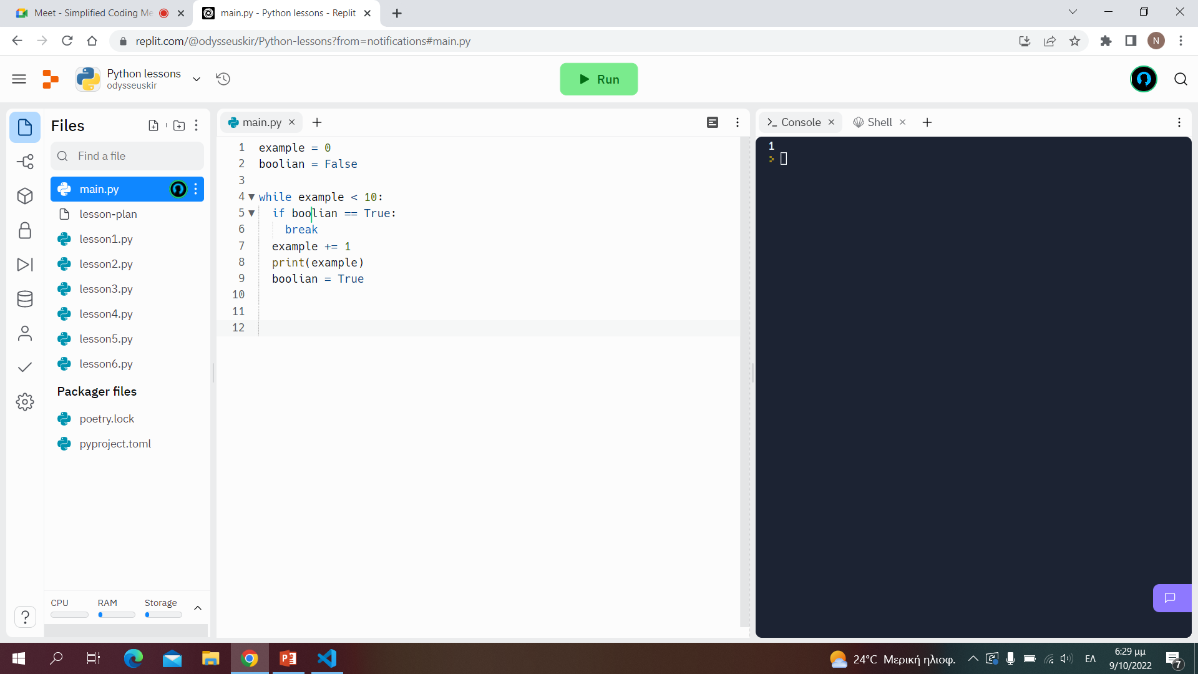
Lesson 5: While / Break
Με το break μπορείς να σταματήσεις την while ή την for από το να συνεχίζουν τα ελέγχουν το εάν οι επόμενες προϋποθέσεις ισχύουν.
Παράδειγμα:

Slide 4

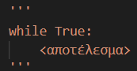
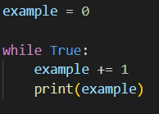
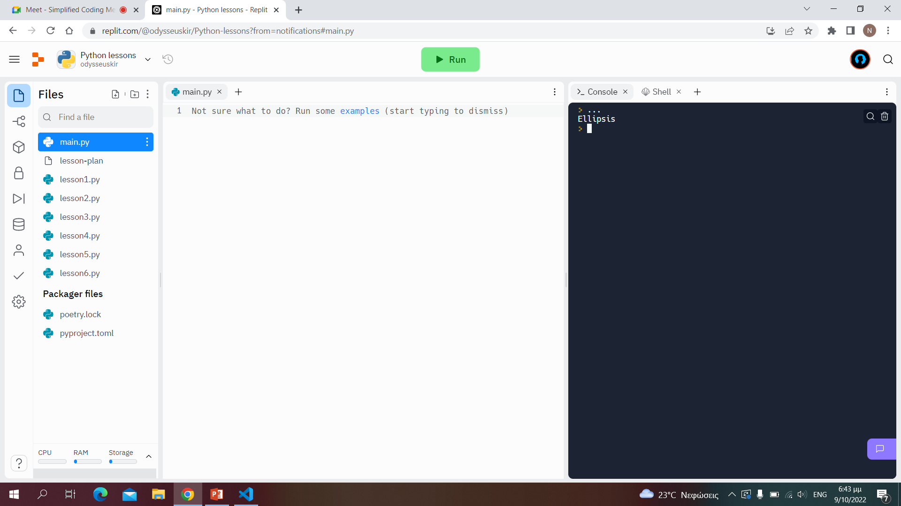
Lesson 5: While / while True
Με το "while True: " μπορούμε να κάνουμε τον κώδικα μέσα στο while να επαναλαμβάνετε για πάντα.
Σύνταξη:
Παράδειγμα:

Slide 5
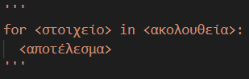
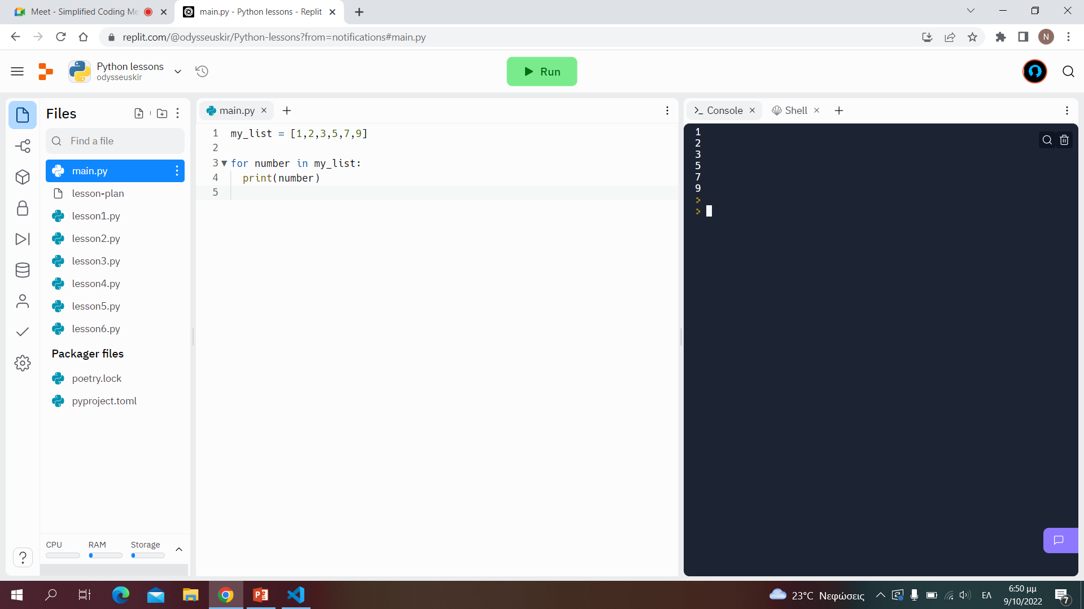
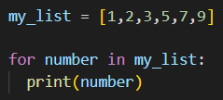
Lesson 5: For
Το for είναι ένα ακόμα εργαλείο, αρκετά παρόμοιο με το while, στο οποίο δείξουμε μία ακολουθία (range, tuple, κτλ.) και αυτό για κάθε ένα στοιχείο το οποίο βρίσκεται σε αυτήν τρέχει μία συγκεκριμένη εντολή.
Σύνταξη:
Παράδειγμα:

Slide 6



Lesson 5: Input
Με το input μπορεί και ο χρήστης να εισάγει δεδομένα και έτσι να κάνουμε το πρόγραμμά μας πιο διαδραστικό κάνοντας ερωτήσεις (π.χ. Quiz κτλ.) και όχι μόνο (π.χ. εισαγωγή user name κτλ.)
Σύνταξη:
Παράδειγμα:
Εξαρτάτε από το τι έχει εισάγει ο χρήστης.

Slide 7
Ευχαριστούμε για την παρακολούθηση

